Slide 1
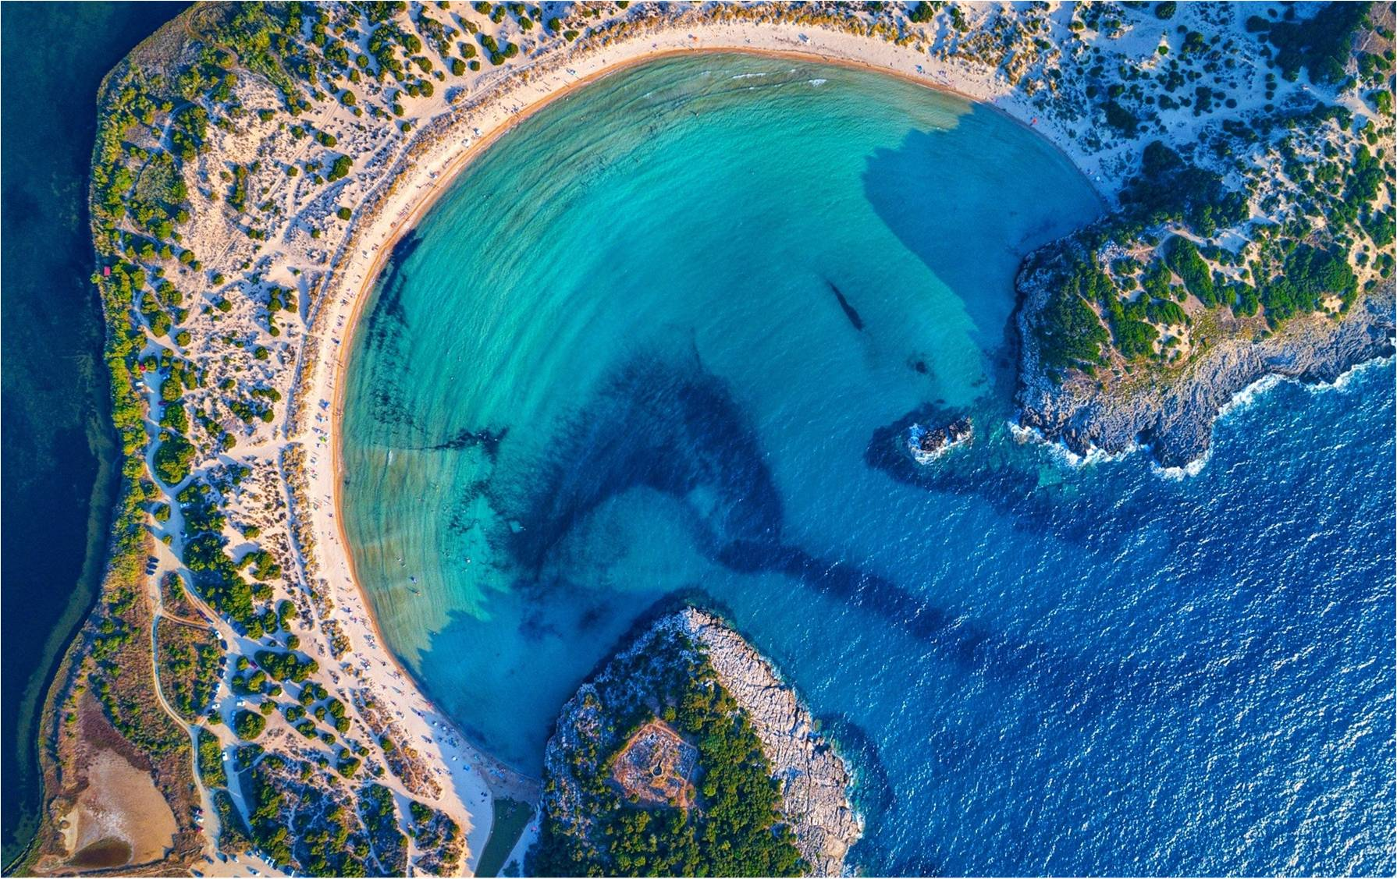
TBEX EUROPE
20
23
Πελοπόννησος
Η ευκαιρία σας για συμμετοχή στο μεγαλύτερο διεθνές συνέδριο δημιουργών τουριστικού περιεχομένου.
mythicalpeloponnese.gr

Slide 2
Τι είναι το TBEX?
ΔΗΜΙΟΥΡΓΟΙ ΠΕΡΙΕΧΟΜΕΝΟΥ, INFLUENCERS, ΠΑΡΑΔΟΣΙΑΚΑ ΜΕΣΑ,
ΕΤΑΙΡΙΕΣ ΔΙΑΧΕΙΡΙΣΗΣ ΠΡΟΟΡΟΣΜΩΝ ΚΑΙ ΔΙΕΝΘΗ BRANDS
TBEX: το σπίτι κάθε δημιουργού τουριστικού περιεχομένου.
Το TBEX είναι το μεγαλύτερο συνέδριο και εκδήλωση δικτύωσης για travel bloggers, δημοσιογράφους ταξιδιωτικού ρεπορτάζ, δημιουργούς περιεχομένου Social Media, τις μεγαλύτερες ταξιδιωτικές εταιρείες και επαγγελματίες του κλάδου.
400 έμπειροι επαγγελματίες του χώρου, από όλον τον κόσμο, θα συναντηθούν από τις 8 έως τις 11 Μαΐου 2023 στην Καλαμάτα, για να συνδεθούν, να ενημερωθούν για τις τελευταίες τάσεις, στρατηγικές και τακτικές της τουριστικής αγοράς, αλλά και για να προβάλλουν την ομορφιά και τις μοναδικές εμπειρίες της Πελοποννήσου.
Το TBEX ενώνει εκατοντάδες ανθρώπους που διαμορφώνουν το μέλλον της τουριστικής βιομηχανίας.
TBEX EUROPE 2023 | The Peloponnese
Notes:
Focused on in-depth workshops and breakout sessions about Story Telling, Writing, Photography, Video Creation, Podcasting, best practices on social platforms, SEO, Crypto and A LOT MORE!
DMO’s and travel brands love coming to TBEX. They are looking to work with Travel Creators.
They also learn the best practices in Social Media, Influencer, and Content Marketing.

Slide 3
Ποιοι συμμετέχουν στο TBEX?
ΔΗΜΙΟΥΡΓΟΙ ΠΕΡΙΕΧΟΜΕΝΟΥ & ΕΠΑΓΓΕΛΜΑΤΙΕΣ ΤΟΥ ΤΟΥΡΙΣΜΟΥ
Δημιουργοί περιεχομένου που διψούν για γνώση, δικτύωση και εμπειρίες που θα μοιραστούν με τους ακολούθους τους. Τravel bloggers, δημοσιογράφοι ταξιδιωτικού ρεπορτάζ, δημιουργοί περιεχομένου Social Media, οι μεγαλύτερες ταξιδιωτικές εταιρείες και επαγγελματίες του κλάδου συναντιούνται για να μάθουν από τους ειδικούς του χώρου, να δικτυωθούν, να χτίσουν φιλίες και να εξερευνήσουν τον προορισμό.
Επαγγελματίες του τουριστικού κλάδου συναντούν τους κορυφαίους του είδους, μαθαίνουν και έχουν την ευκαιρία να δικτυωθούν ανακαλύπτοντας τις καλύτερες πρακτικές των DMOs (Εταιριών Διαχείρισης Προορισμών) και των γνωστότερων τουριστικών brand με στόχο να βρίσκονται πάντα ένα βήμα μπροστά και να ξεχωρίζουν από τον ανταγωνισμό τους.
TBEX EUROPE 2023 | The Peloponnese

Slide 4
Γιατί TBEX?
ΤΟΥΡΙΣΤΙΚΟ ΕΙΣΟΔΗΜΑ, ΑΝΑΔΕΙΞΗ ΤΟΥ ΠΡΟΦΙΛ,
ΚΛΗΡΟΝΟΜΙΑ ΓΙΑ ΤΟΝ ΤΟΠΟ
Η κοινότητα του TBEX εκπροσωπεί δεκάδες χιλιάδες influencers και εκατοντάδες εκατομμύρια ταξιδιωτών σε ολόκληρο τον κόσμο.
Καμία άλλη συνάντηση δεν δίνει την ευκαιρία προβολής ενός προορισμού, ενός brand, των προσφερόμενων προϊόντων και υπηρεσιών και καμία άλλη συνάντηση δεν προσφέρει την δυνατότητα δημιουργίας μακροχρόνιων σχέσεων με δημιουργούς περιεχομένου, influencers και κατ’ επέκταση με τα κοινά τους.
TBEX EUROPE 2023 | The Peloponnese

Slide 5
…με απήχηση σε ένα
παγκόσμιο κοινό
Argentina Germany Poland​
Australia Greece Portugal​
Austria Hungary Philippines​
Bahamas India Republic of Korea​
Belgium Indonesia Romania​
Belize Ireland Russia​
Brazil Israel Singapore​
Bulgaria Italy Slovakia​
Cambodia Japan Spain ​
Canada Jordan South Africa ​
Chile Kenya Sweden​
China Luxembourg Switzerland​
Croatia Mexico Taiwan​
Cyprus Malaysia Thailand ​
Czech Republic Montenegro Trinidad & Tobago ​
Denmark Morocco Turkey​
England New Zealand Vietnam​
Egypt Nigeria United Arab Emirates​
Finland Netherlands United Kingdom​
France Panama United States
TBEX EUROPE 2023 | The Peloponnese

Slide 6
Επομένως ποιοι συμμετέχουν?
Βόρεια Αμερική | Eυρώπη | Ασία
37%
56%
4%
70%
30%
Δημιουργοί Περιερχομένου
Ταξιδιωτικοί πράκτορες, ξενοδόχοι, ΟΤΑ, εταιρίες διοργάνωσης ταξιδιών, επαγγελματίες δημοσίων σχέσεων και μάρκετινγκ
69%
Από 20 έως 39 ετών
50 +
11%
55% Γυναίκες
20 - 29
29.4%
40 - 49
19.5%
45% Άνδρες
30 - 39
40.1%
75%
50%
25%
0%
Budget
Couples
Cruising
Culinary
Hiking
LGBTQ
Luxury
Other
Solo
Bicycling
Eco-Travel
Hosteling
Wedding
Backpacking
Flashpacking
Spa Vacation
Voluntourism
Adventure
Business travel
Family Friendly
Mature / Senior
Walking Tours
Womens Travel
Arts and culture​
TBEX EUROPE 2023 | The Peloponnese

Slide 7
Μερικά ακόμη στοιχεία…
60%
των επαγγελματιών του μάρκετινγκ συνεργάζονται με μικρούς (micro-influencers ) και πολύ μικρούς (nano influencers) influencers
Οι Micro-influencers έχουν 42% υψηλότερο βαθμό αλληλεπίδρασης από τους macro influencers
54.9%
26.3%
10.9%
7.9%
NANO INFLUENCERS
MICRO INFLUENCERS
MID-LEVEL INFLUENCERS
MACRO INFLUENCERS
(ΛΙΓΟΤΕΡΟΙ ΑΠΟ
10,000 ΑΚΟΛΟΥΘΟΙ)
10,000 - 60,000 ΑΚΟΛΟΥΘΟΙ
60,000 - 200,000 ΑΚΟΛΟΥΘΟΙ
200,000 +
ΑΚΟΛΟΥΘΟΙ
TBEX EUROPE 2023 | The Peloponnese

Slide 8
Μια εντυπωσιακή επένδυση …
$22 εκατ.
Συνολική Αξία Μάρκετινγκ
Από τους Συμμετέχοντες στο ΤΒΕΧ
(Στοιχεία Τσεχίας)
300 εκατ.
Διεθνούς Κοινού Εκτέθηκε στις Δημοσιεύσεις
20 ΧΡΟΝΙΑ
Αξία του περιεχομένου και της δημοσιογραφικής
κάλυψης σε μια μόλις εβδομάδα
TBEX EUROPE 2023 | The Peloponnese

Slide 9
Γιατί στην Πελοπόννησο?
ΠΕΡΑ ΑΠΟ ΤΑ ΠΡΟΦΑΝΗ….
Η Πελοπόννησος φιλοξενεί το ΤΒΕΧ 2023 για όλους τους λόγους που αξίζουν. Πληθώρα ιστορίας, ομορφιάς τοπίων, εξαιρετικών καταλυμάτων, χώρων, εμπειριών και φύσης είναι στη διάθεση των συμμετεχόντων να απολαύσουν και να μοιραστούν με το κοινό τους.
TBEX EUROPE 2023 | The Peloponnese

Slide 10
Γιατί είναι σημαντικό για εμάς?
ΠΟΛΙΤΙΣΜΟΣ, ΤΟ ΣΗΜΕΙΟ, ΕΣΕΙΣ
ΠΟΛΙΤΙΣΜΟΣ
ΤΟ ΣΗΜΕΙΟ
ΕΣΕΙΣ
Είναι επιθυμία μας οι συμμετέχοντες να απολαύσουν την Πελοπόννησο στο έπακρο. Με το συνέδριο, τις παράλληλες εκδηλώσεις του, τα πάρτυ, και τις δράσεις σε όλη την περιφέρεια, είναι σημαντικό ο χώρος ή οι υπηρεσίες σας και γενικότερα η συμμετοχή σας να αποτελέσουν μέρος αυτής της εμπειρίας.
Η Καλαμάτα βρίσκεται στο επίκεντρο της εμπειρίας. Η ΠΕΡΙΦΕΡΕΙΑ σε όλη της τη ΜΕΓΑΛΟΠΡΕΠΕΙΑ!
Και η υπέροχη χώρα που μπορούμε να αποκαλούμε
ΣΠΙΤΙ ΜΑΣ.
Επιθυμούμε να συνεργαζόμαστε με ανθρώπους που σκέφτονται όπως εμείς και μοιράζονται το πάθος μας να κάνουμε αυτή την εκδήλωση μοναδική δημιουργώντας μια αξέχαστη εμπειρία που θα είναι για πάντα αναγνωρίσιμη ως
TBEX 2023 | The Peloponnese.
TBEX EUROPE 2023 | The Peloponnese

Slide 11
Πως θα είναι το TBEX?
Ενδιαφέρουσα πληροφορία: οι συμμετέχοντες στο TBEX παραμένουν
15 – 28 ημέρες, κατά μέσο όρο, στον προορισμό.
Ημέρα Συνεδρίου 1
Ημέρα Συνεδρίου 2
8 Μάϊου
9 Μάϊου
10 Μάϊου
11 Μάϊου
12 Μάϊου
ΗΜΕΡΑ 1
ΗΜΕΡΑ 2
ΗΜΕΡΑ 3
ΗΜΕΡΑ 4
ΗΜΕΡΑ 5
Pre-BEX Tours
(Ημερήσια Ταξίδια Εξοικείωσης με τον Προορισμό – Πριν την επίσημη έναρξη του συνεδρίου)
VIP Party
Pre-BEX Tours
Peloponnese Food Stories
1 Ημέρα Συνεδρίου Εναρκτήρια Ομιλία
Παράλληλες Εκδηλώσεις
Speed Networking
(15λεπτές συναντήσεις με δημιουργούς περιεχομένου
2 Ημέρα Συνεδρίου Εναρκτήρια Ομιλία
Παράλληλες Εκδηλώσεις
Speed Networking
(15λεπτές συναντήσεις με δημιουργούς περιεχομένου)
Ομιλία Κλεισίματος Συνεδρίου
Kastraki Party
FAM Trips
(Τριήμερα Ταξίδια Εξοικείωσης με τον Προορισμό)
TBEX EUROPE 2023 | The Peloponnese

Slide 12
Η δικής σας ευκαιρία συμμετοχής
Στο πλαίσιο διοργάνωσης της TBEX Europe 2023 Peloponnese, που θα φιλοξενηθεί στην Καλαμάτα, οργανώνονται παράλληλες δράσεις φιλοξενίας με στόχο την ανάδειξη του χαρακτήρα της Πελοποννήσου.
Πέραν του προγραμματισμένου για τις 10 και 11 Μαΐου συνεδρίου, έχουμε προβλέψει και δύο πάρτυ. Το ένα εξ'αυτών, "Peloponnese Food Stories | Ιστορίες Γεύσεων, Ανθρώπων, Πολιτισμού", έχει προγραμματιστεί για την Τρίτη 9 Μαΐου και θα υλοποιηθεί στο Ιστορικό Κέντρο της Καλαμάτας και εκτιμάται ότι θα συμμετέχουν 500 περίπου προσκεκλημένοι.
Η συμμετοχή σας προκειμένου να αναδείξουμε τον τόπο μας με τον καλύτερο τρόπο είναι επιβεβλημένη γιατί κάθε τόπος είναι οι άνθρωποί του, η παραγωγή του, η προσπάθεια που γίνεται από όλους μας να προσφέρουμε ένα μοναδικό τουριστικό προϊόν.
Σας καλούμε λοιπόν να συμμετέχετε με μια από τις δύο χορηγικές δυνατότητες:
ΒΑΣΙΚΟ ΧΟΡΗΓΙΚΟ ΠΑΚΕΤΟ PELOPONNESE FOOD STORIES​
2. ΥΠΟΣΤΗΡΙΚΤΗΣ TBEX EUROPE 2023 PELOPONNESE
TBEX EUROPE 2023 | The Peloponnese

Slide 13
TBEX EUROPE 2023 | The Peloponnese

Slide 14
Η δικής σας ευκαιρία συμμετοχής
ΒΑΣΙΚΟ ΧΟΡΗΓΙΚΟ ΠΑΚΕΤΟ PELOPONNESE FOOD STORIES
Συμμετοχή με προσφορά είδους για την υλοποίηση συνταγών και παραγωγής των προσφερόμενων εδεσμάτων
Δειγματισμός προϊόντων σας
Χρηματική συμμετοχή €300
Η προβολή του χορηγού βασικού πακέτου:
Το προϊόν σας θα ενταχθεί ως βασικό συστατικό σε μια από τις συνταγές που θα παρουσιαστούν με στόχο να υπάρχει μεγαλύτερη συνάφεια και θα αναγράφεται στα σημεία παρασκευής και τις συνταγές που θα διατεθούν στους συμμετέχοντες (τα αρχεία θα είναι διαθέσιμα σε ηλεκτρονική μορφή και επομένως θα υπάρχει και ηλεκτρονική παραπομπή σε ενδεχόμενη ιστοσελίδα).
Προβολή στο σημείο μέσω τοποθέτησης υλικού (branding) στο τραπέζι διάθεσης των προϊόντων σας.
Προβολή στο σημείο μέσω αυτοστήρικτου προωθητικού υλικού (branding) δίπλα στο σημείο διάθεσης των προϊόντων σας.
TBEX EUROPE 2023 | The Peloponnese

Slide 15
Η δικής σας ευκαιρία συμμετοχής
ΥΠΟΣΤΗΡΙΚΤΗΣ TBEX EUROPE 2023 PELOPONNESE
Συμμετοχή με προσφορά είδους για την υλοποίηση συνταγών και παραγωγής των προσφερόμενων εδεσμάτων
Δειγματισμός προϊόντων σας
Χρηματική συμμετοχή €2.000
Η προβολή σας στο επίπεδο χορηγίας ΥΠΟΣΤΗΡΙΞΗ:
Το προϊόν σας θα ενταχθεί ως βασικό συστατικό σε μια από τις συνταγές που θα παρουσιαστούν με στόχο να υπάρχει μεγαλύτερη συνάφεια και θα αναγράφεται στα σημεία παρασκευής και τις συνταγές που θα διατεθούν στους συμμετέχοντες (τα αρχεία θα είναι διαθέσιμα σε ηλεκτρονική μορφή και επομένως θα υπάρχει και ηλεκτρονική παραπομπή σε ενδεχόμενη ιστοσελίδα)
Προβολή στο σημείο μέσω τοποθέτησης προωθητικού υλικού (branding) στο τραπέζι διάθεσης των προϊόντων σας
Προβολή στο σημείο μέσω αυτοστήρικτου προωθητικού υλικού (branding) δίπλα στο σημείο διάθεσης των προϊόντων σας
Επιπλέον προβολή στο χώρο σε επιλεγμένα σημεία
Ανάρτηση λογότυπου εταιρείας στην κατηγορία χορηγών ΥΠΟΣΤΗΡΙΚΤΕΣ στην ιστοσελίδα του ΤΒΕΧ με σύντομη περιγραφή της εταιρείας και σύνδεσμο στην ιστοσελίδα της εταιρείας (TBEXCon.com/2023-THE PELOPONNESE/Sponsors).
Ανάρτηση λογότυπου εταιρείας στην κατηγορία χορηγών ΥΠΟΣΤΗΡΙΚΤΕΣ στην ιστοσελίδα του MYTHICALPELOPONNESE.COM/TBEX.
TBEX EUROPE 2023 | The Peloponnese

Slide 16
Ευχαριστούμε!
Ανυπομονούμε να συνεργαστούμε για να φιλοξενήσουμε ένα αξέχαστο ΤΒΕΧ στον τόπο που μπορούμε να θεωρούμε σπίτι μας. Στην Πελοπόννησο.
Ελάτε στην ομάδα μας!
Τίνα Μακρή
Υπεύθυνη Χορηγιών
tma@mindhaus.gr
6936884374
mythicalpeloponnese.gr
@mythicalpeloponnese
tbexcon.com/2023-europe/
@tbexevents
TBEX EUROPE 2023 | The Peloponnese

